Slide 1
PATENT

Slide 2
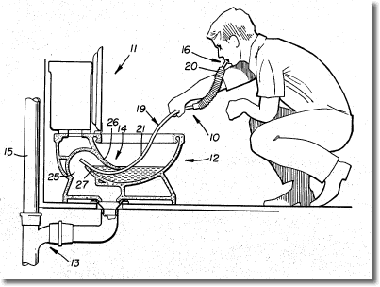
Kaj je Patent ?
Patent je izključna pravica fizične ali pravne osebe za izum, ki je nov, na inventivni ravni in je industrijsko uporabljiv.

Slide 3
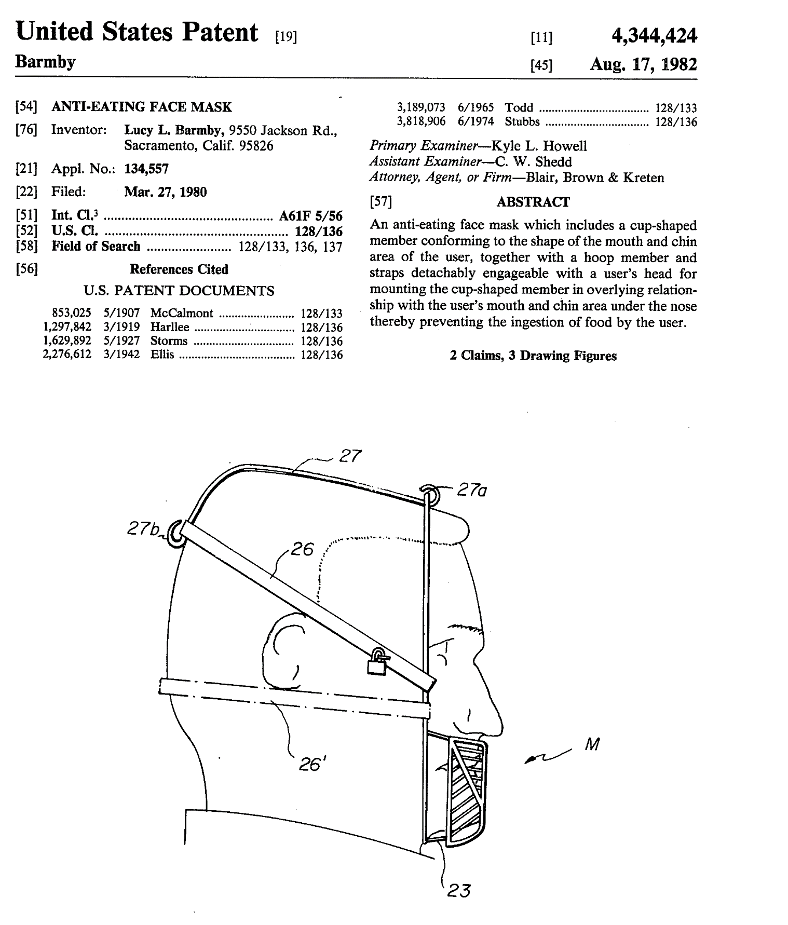
Nori Patenti

Slide 4
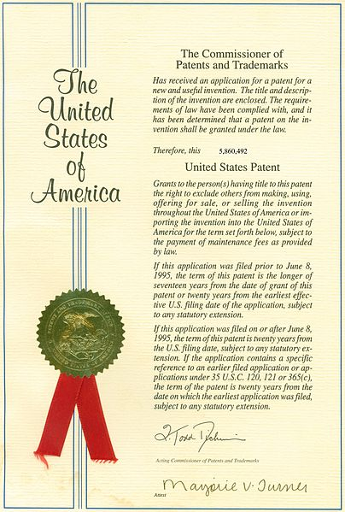
Zgodovina Patenta
Zgodovina patentov in patentnih zakonov se je začela v Italiji v Beneškem statutu leta 1474.
Izdali so odlok, s katerim nove in invetivne naprave, potem ko so bile v rabi je treba sporočiti republiki, da pridobi pravno varstvo pred
potencialnimi kršitelji. Obdobje varsta je bilo 10 let.

Slide 5
Česa ne moremo patentirati ?
Patentirati ne moremo :
Odkritij
Znastvenih teorij
Matematičnih metode
Načrtov
Patentirati ne moremo tudi za izume kirurškega ali diagnostičnega postopka ali postopka zdravljenja.

Slide 6
Kakšne Pravice daje Patent ?
Patent daje imetniku izključno pravico preprečiti tretjim, da bi brez njegovega soglasja uporabljali, ponujali, prodajali ali uvažali.
V primeru, da se to krši imetnik patenta uveljavi pravico s tožbo na pristojnem sodišču.

Slide 7
Pot in pogoji za pridobitev patenta
Pogoji za podelitev patenta so naslednji:
izum je nov in nikjer na svetu nesme obstajati dokazilo, da je že patentiran.
izum mora biti inventiven
izum mora biti industrijsko uporabljiv.

Slide 8
Pot in pogoji za pridobitev patenta
Patente podeljujejo državni organi, ki jih država pooblasti.
Če želimo patentirati, moramo vložiti zahtevo za podelitev patenta na Urad RS za Intelektualno lastnino. Istočasno je potrebno vložiti :
Opis izuma, patentne zahtevke, izvleček in skice, če so potrebne.
Pristojbina v Sloveniji je 110 evrov.

Slide 9
Pridobitev patenta v drugih državah
Če želimo pridobiti patent v večjem številu držav, pa imamo na voljo več poti.
V vsaki posamezni državi
Mednarodni organizciji

Slide 10
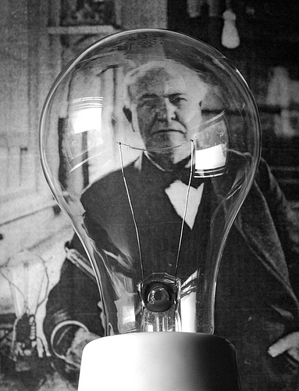
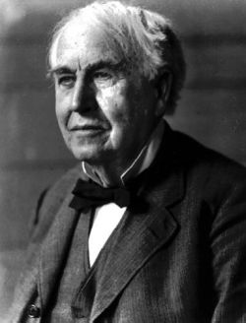
Zanimivost
Thomas Edison je patentiral, kar 1,093 patentov vključno z žarnico, električne železnice, kamero za snemanje, baterije...

Slide 11
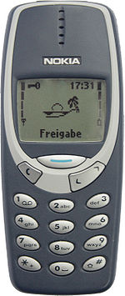
Patenti zavirajo inovacije
„Patente vojne“
Smisel patentov je :
Varovanje intelektualne lastnine.
Golo število patenov onemogoča vstop malih inovativih podjetij, da bi plačevala intelektualne pravice in se branila
na sodiščih.
Podjetja imajo v lasti več kot 250 tisoč patentov. (točno število
ni znano)

Slide 12
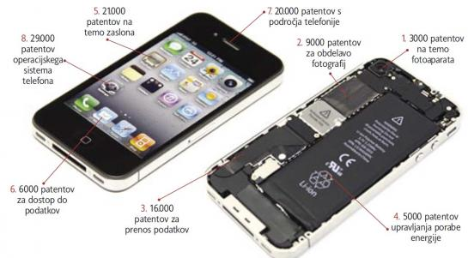
Paten

Slide 13
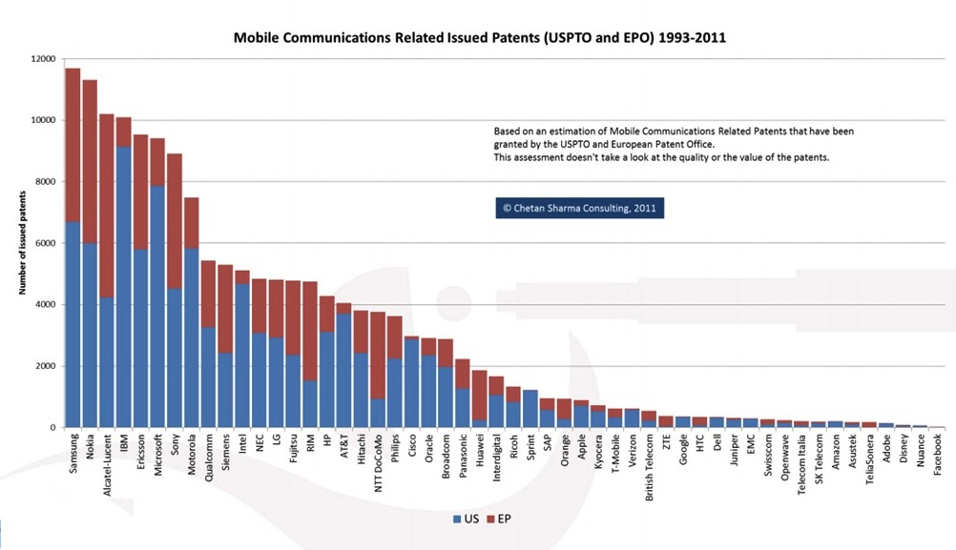

Slide 14
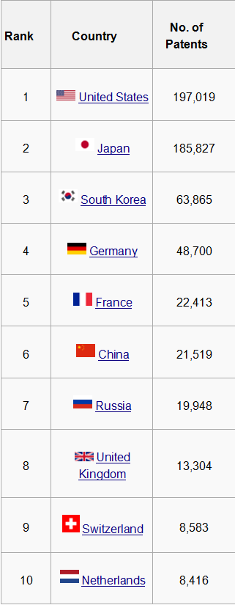
Registracija patentov glede po državah

Slide 15
Viri
Moj Mikro : http://www.mojmikro.si/center/povem_naglas/patenti_zavirajo_inovacije
http://www.funnypatent.com/weird.html
http://www.zascitite.si/patenti.php
http://www.pretnar-consulting.com/faq.html

